Slide 1

Fondamenti di laboratorio di Data Science
Giorgio Olivieri
Matricola 1114959

Slide 2
Questo progetto si è concentrato sulla predizione della qualità del vino da un dataset contenente varie features. In particolare si è vista la differenza della predizione prima considerando tutte le tipologie (cioè colore rosso o bianco) insieme e poi separate.
I principali punti del progetto effettuato vertono su :
Analisi esplorativa dei dati
Pre-processing
Applicazione di alcuni modelli per la previsione
Analisi dei risultati ottenuti

Slide 3
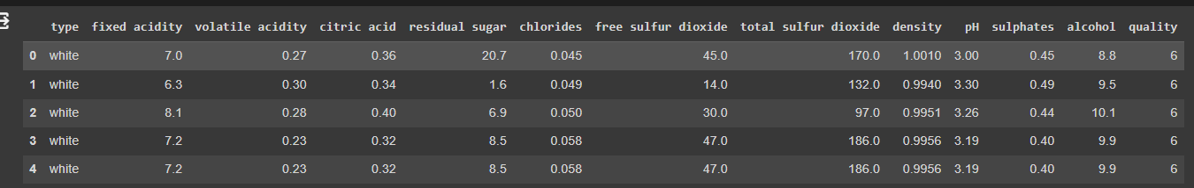
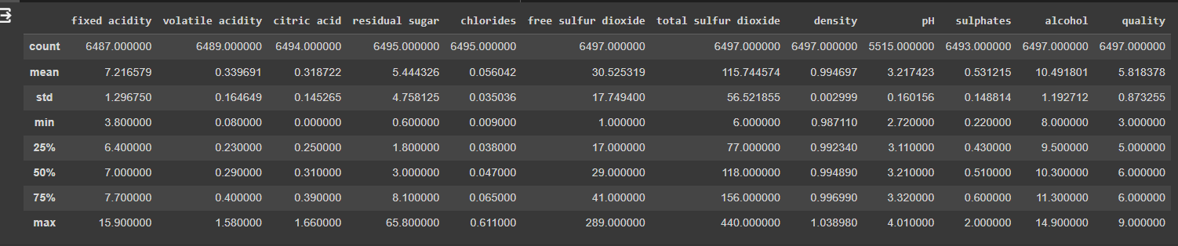
Analisi esplorativa
Tramite head() e describe(),entrambi metodi della libreria Pandas di Python, si è vista la struttura del dataset e alcune interessati statistiche sui dati stessi.

Slide 4
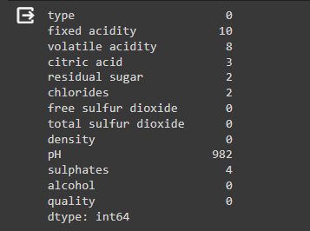
Fin da questo momento è stata rilevante la scoperta di circa 1000 righe con missing values su varie features su poco più di 6000 righe. In particolare, quasi tutti questi riguardano la features del pH.
In una prima parte si è effettuata un’analisi eliminando , tramite dropna() tutte le righe con almeno un missing values, mentre in una seconda parte questi sono stati rimpiazzati con valori medi in base alla tipologia del vino.
Inoltre sono state effettuati alcuni grafici come boxplot , pairplot e grafici a violino e correlazione delle varie features.

Slide 5
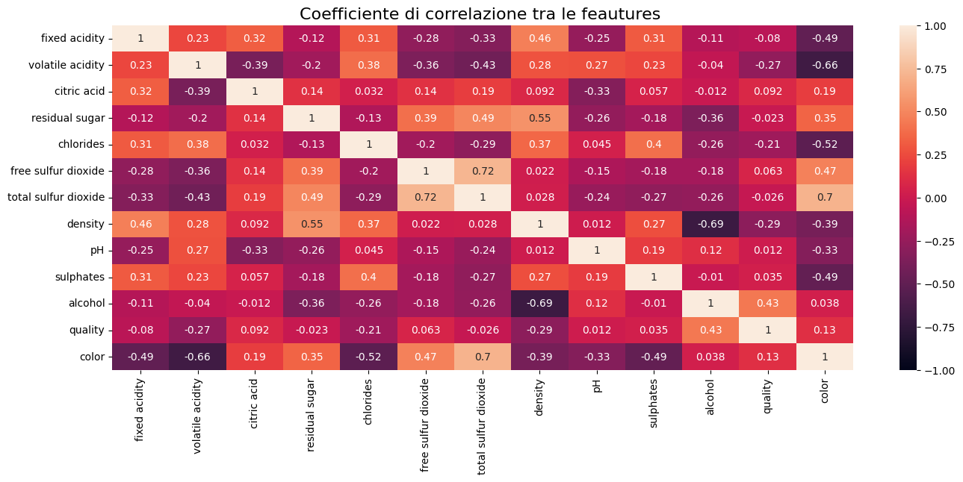

Slide 6
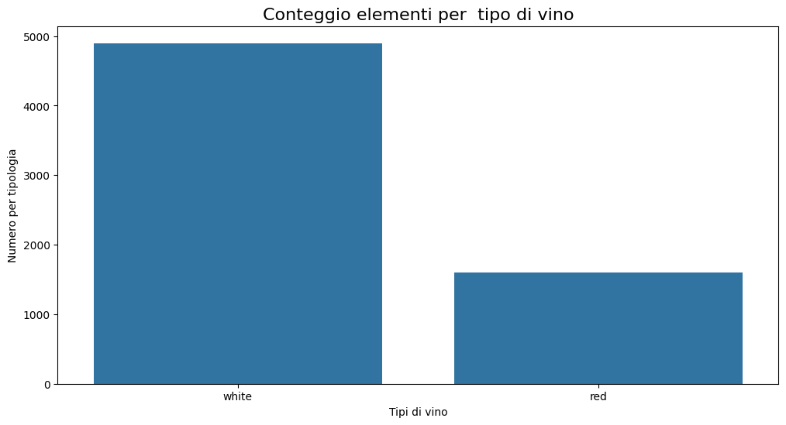

Slide 7
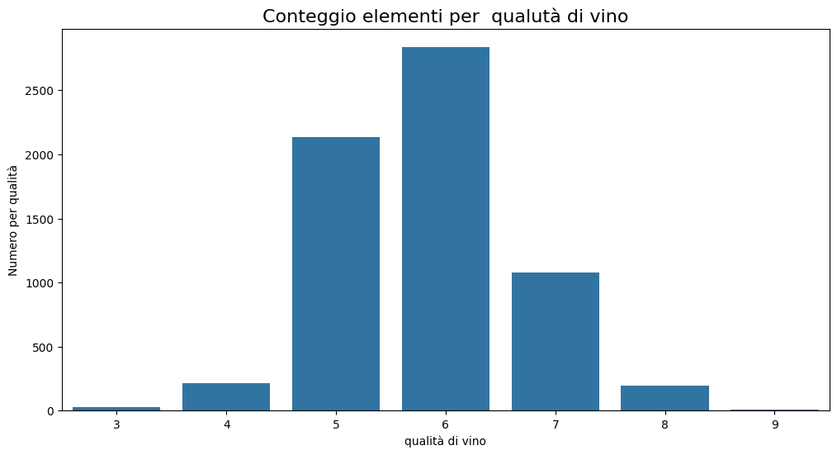
Vedo che il dataset è sbilanciato sui vini bianchi e su quelli di qualità 5 e 6.
Emergerà anche dai risultati di alcune analisi

Slide 8
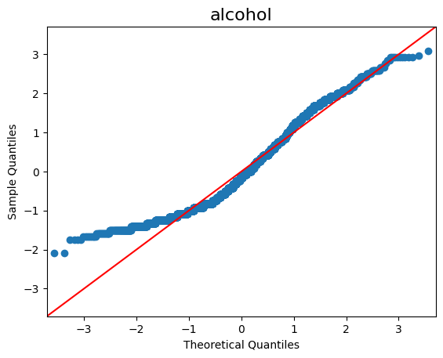
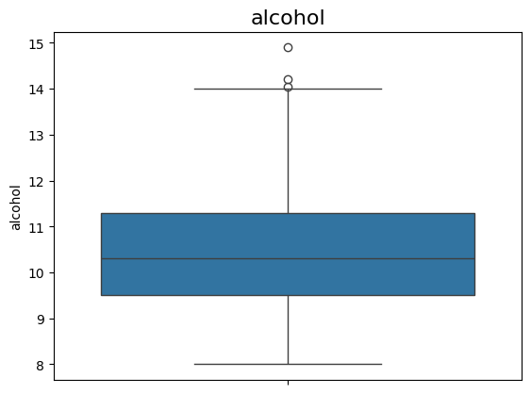
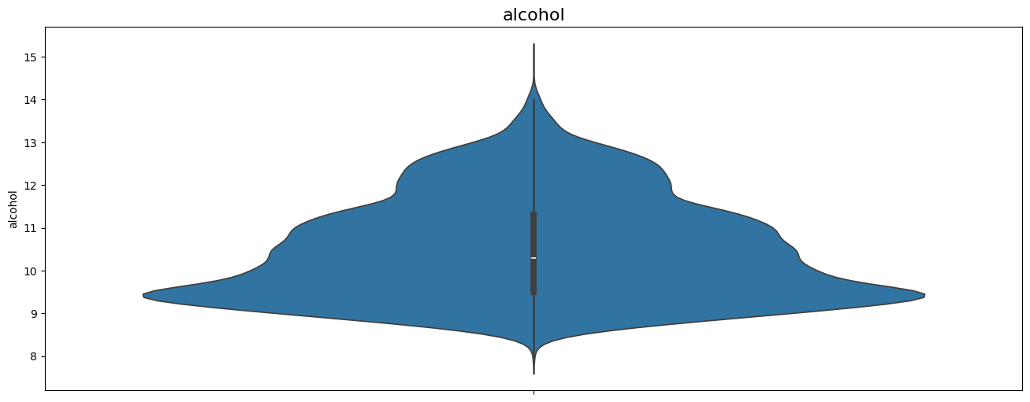
Per ogni feature si è studiata la distribuzione
Per praticità sono riportati I grafici relativi solo alla feature “alcohol” in quanto si è dimostrata essere la feature più importante nei vari modelli utilizzati

Slide 9
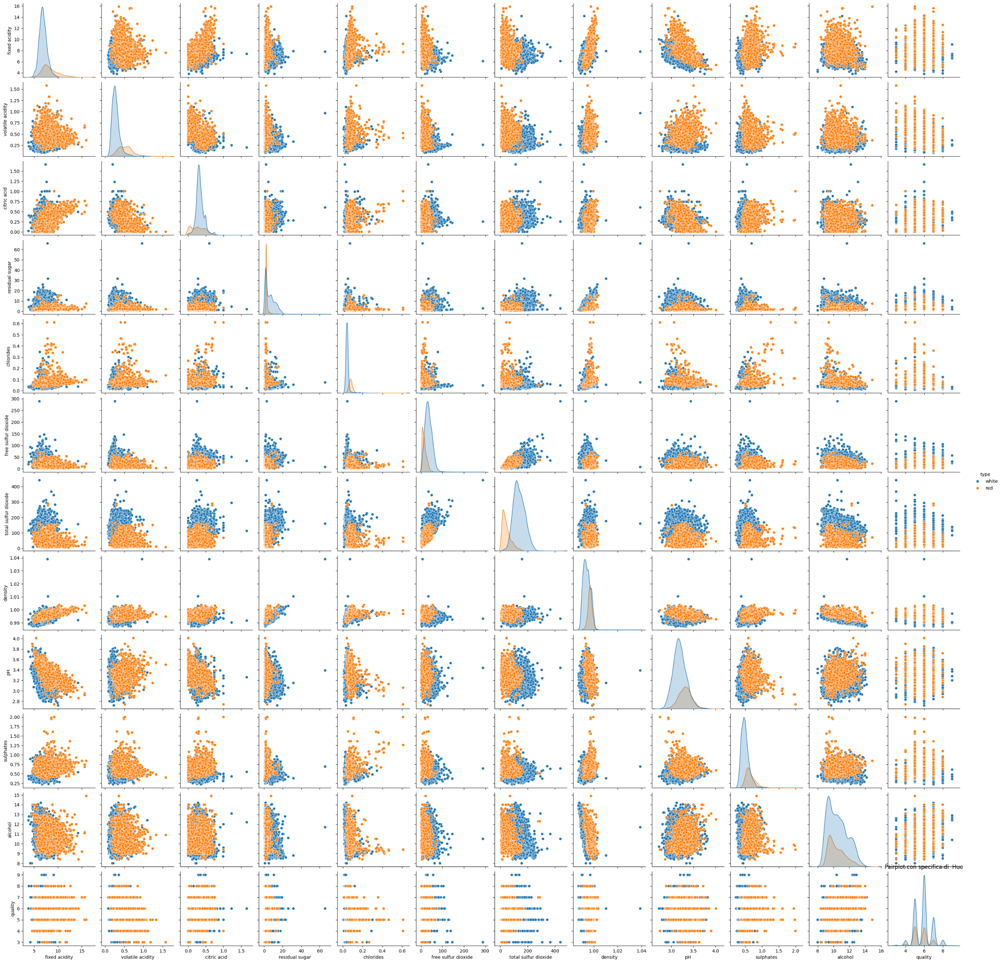

Slide 10
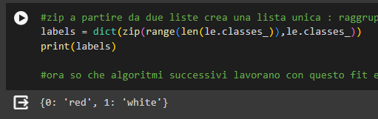
Pre-processing
In questa parte la features categorica ‘type’, tramite label encoder, è stata trasformata in un valore intero. In questo modo si sono evitati eventuali problemi per alcuni algoritmi che non lavorano con features categoriche o che comunque possono generare warnings a runtime.
I dati sono stati scalati
I dati sono stati divisi in training set e test set

Slide 11
Modelli utilizzati
L’obiettivo è predirre la qualità del vino. Il target ‘quality’ , nella descrizione del dataset, è un valore intero compreso tra 0 e 10.
L’approccio utilizzato pertanto è stato quello della classificazione tramite diversi modelli per valutarne l’efficienza. In particolare :
-linear SVM con approccio holdout
-linear SVM con approccio cross validation
-decision tree
-KNN
-Random forest

Slide 12
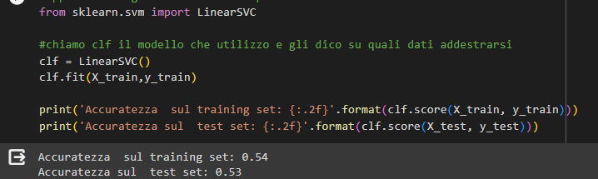
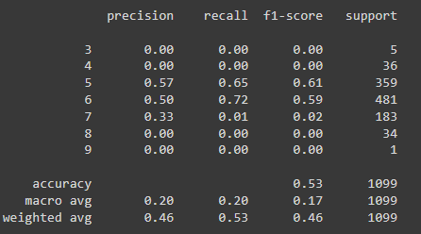
Linear SVM con holdout
Dopo aver diviso i dati il modello è stato addestrato e sono stati valutati i risultati
Report sul modello

Slide 13
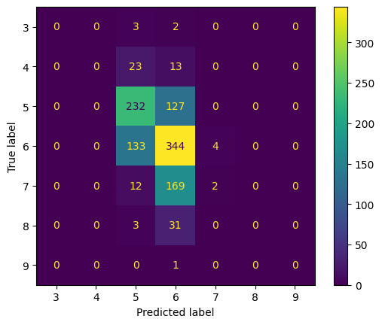
Confusion matrix del modello per capire dove sbaglia.
Un problema deriva dal fatto che il supporto , eccetto che per le classi 5 e 6, è estremamente basso; questo è evidente anche dalla matrice.
Infatti l’accuratezza del modello non è alta.

Slide 14
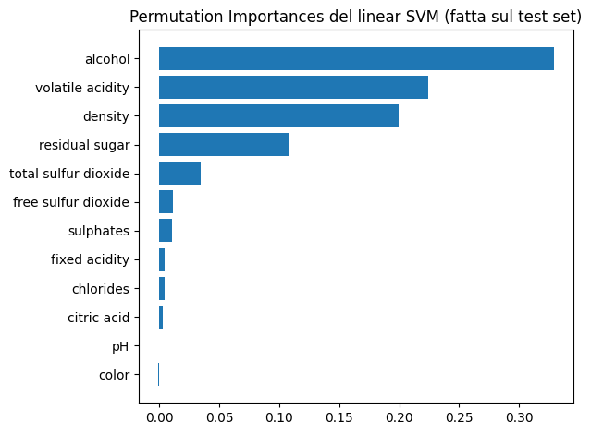
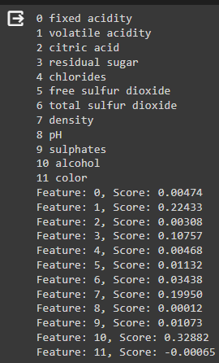

Slide 15
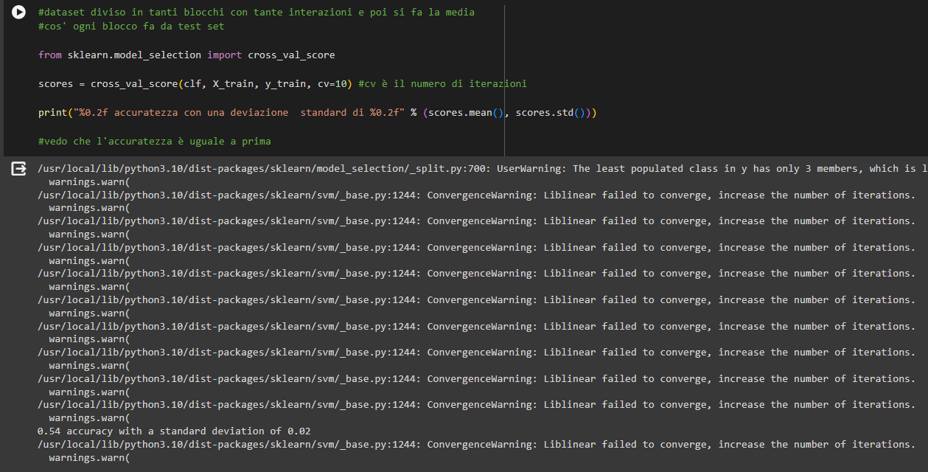
Linear SVM con cross validation
I risultati sono praticamente identici e abbastanza bassi

Slide 16
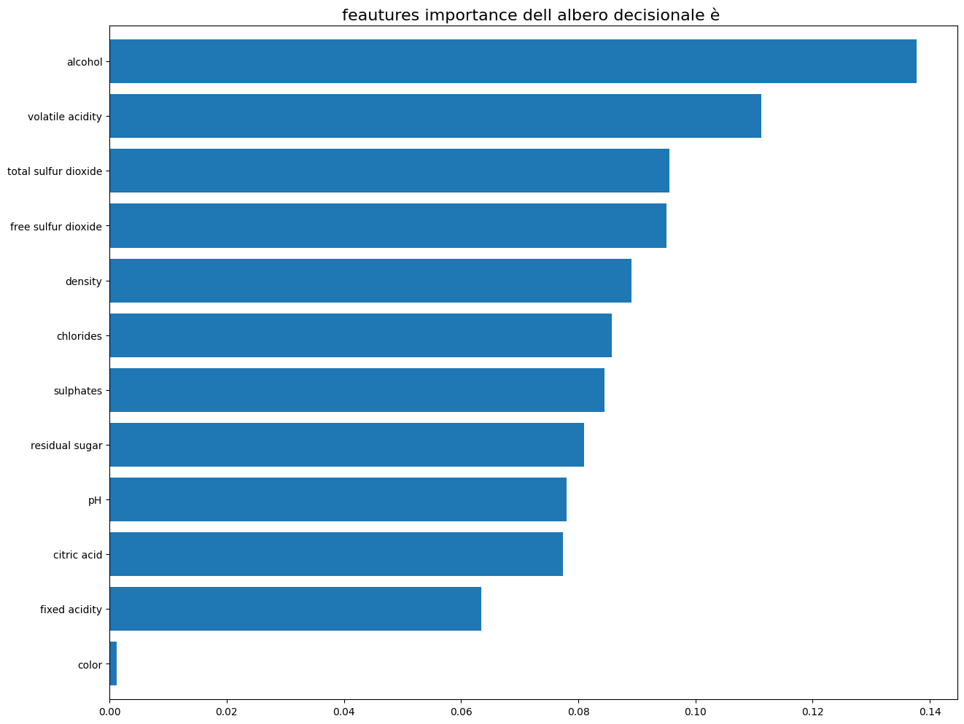
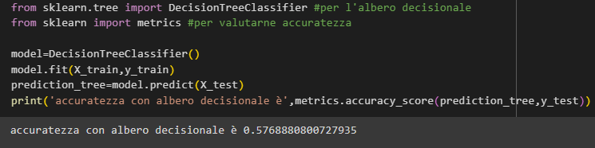
Decision tree
Vedo che risulta leggermente migliore e ne valuto la feature importance

Slide 17
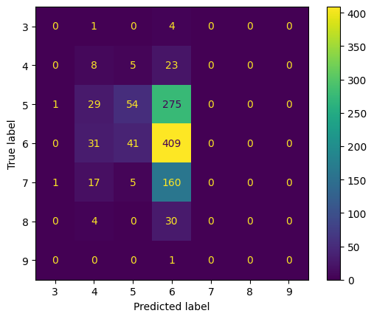

Slide 18
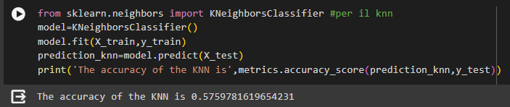
KNN

Slide 19
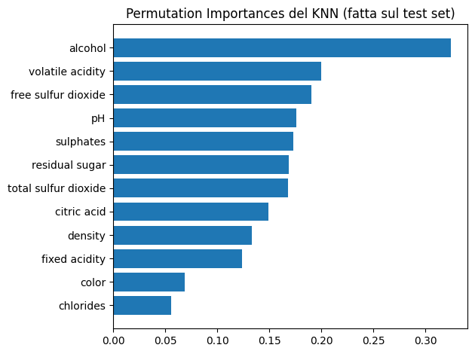

Slide 20
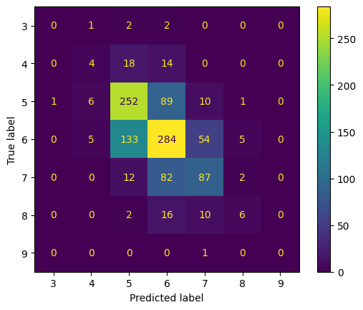

Slide 21
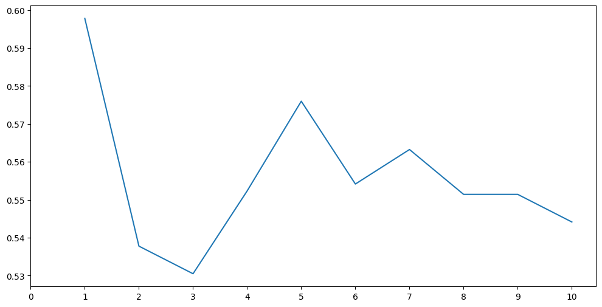
Variazione dell’accuratezza del KNN in base al parametro che specifica il numero di vicini da considerare. Anche utillizzando la configurazione di default ho buoni risultati

Slide 22
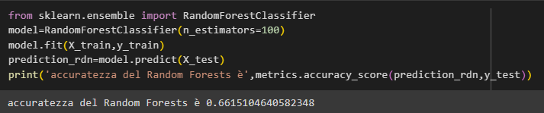
Random forest
Vedo che è il migliore e ne osservo pure la feature importance

Slide 23
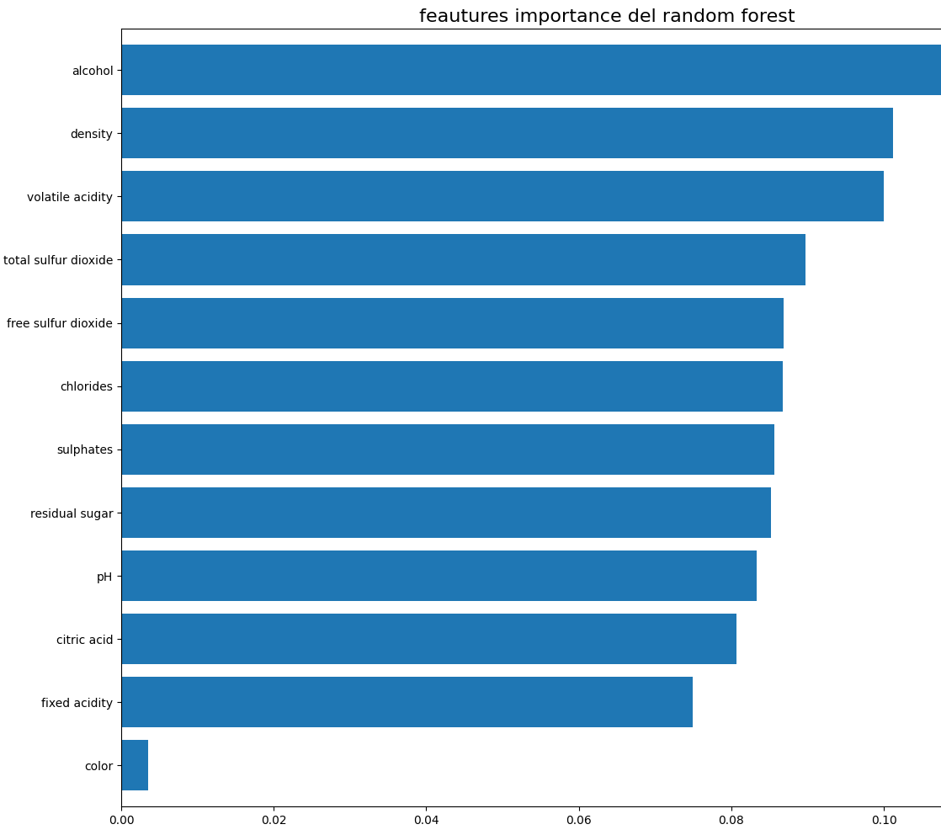

Slide 24
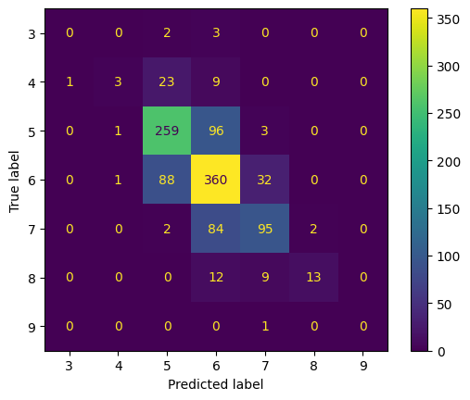

Slide 25
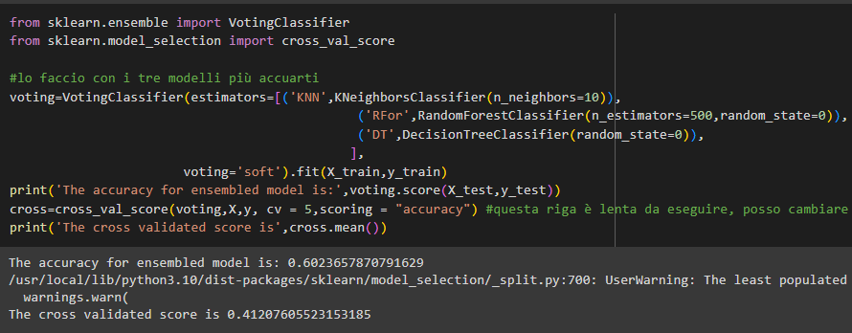
Voting classifier
È il modo più semplice per combinare le previsioni di molti modelli semplici di machine learning. Fornisce un risultato di previsione medio basato sulla previsione di tutti i sotto modelli passati come parametro.

Slide 26
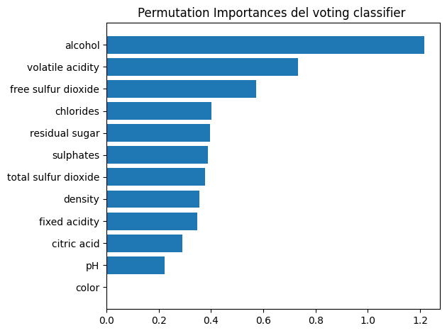

Slide 27
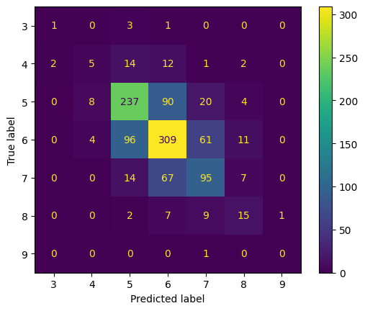

Slide 28
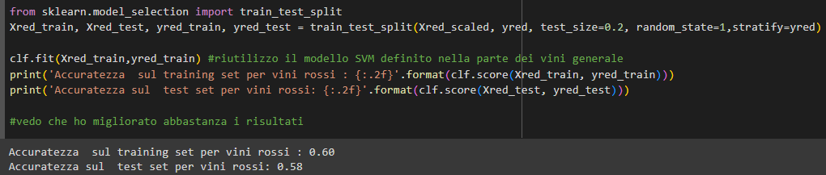
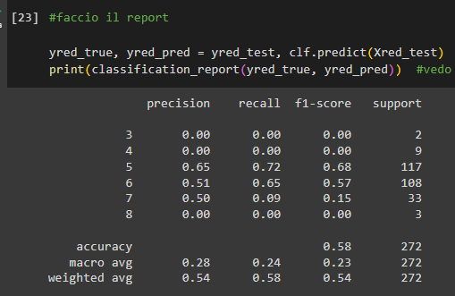
Analisi e classificazione vini rossi
Vengono ripercorsi i passi precedenti concentrandosi sui soli vini rossi e su alcuni dei modelli visti in precedenza. Di seguito il linear SVM che è migliorato.

Slide 29
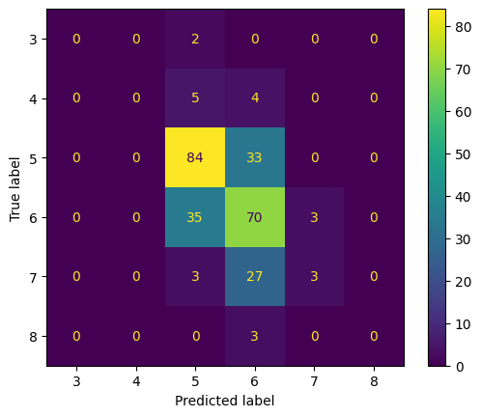

Slide 30
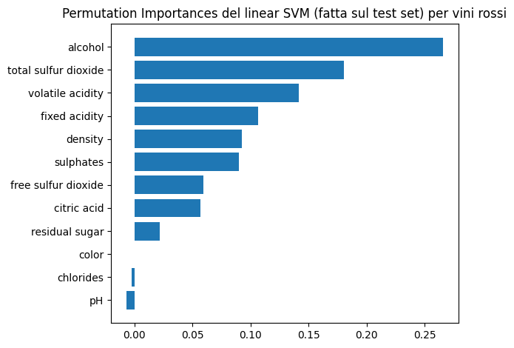
Vedo che ci sono differenze rispetto al modello senza distinzione di colore

Slide 31
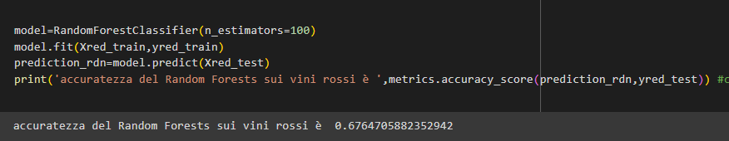
Di seguito il random forest. Anch’esso è migliorato seppur di poco

Slide 32
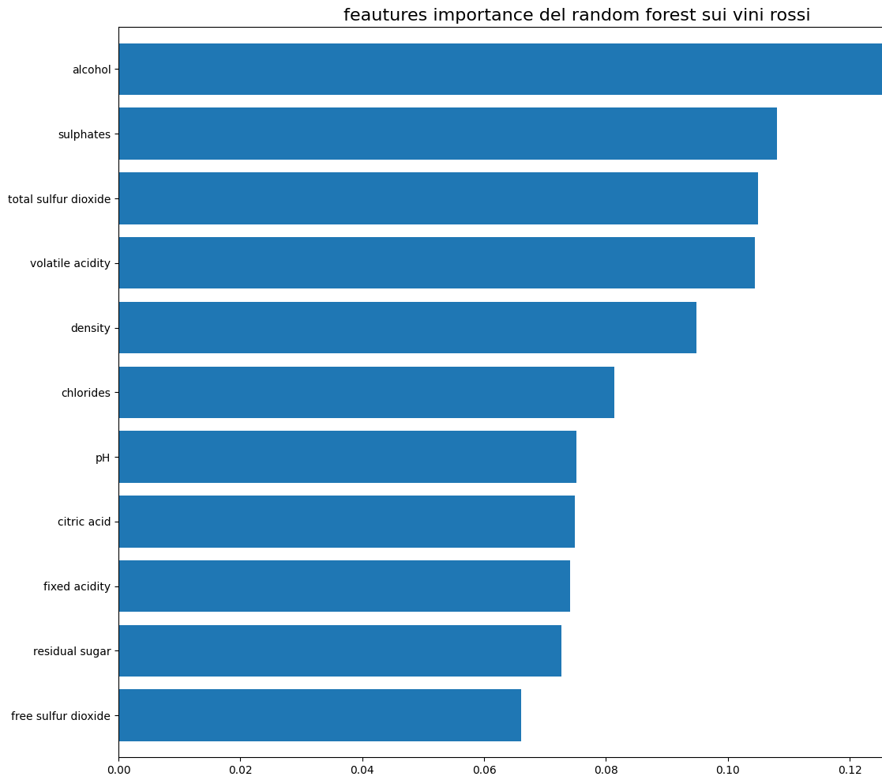

Slide 33
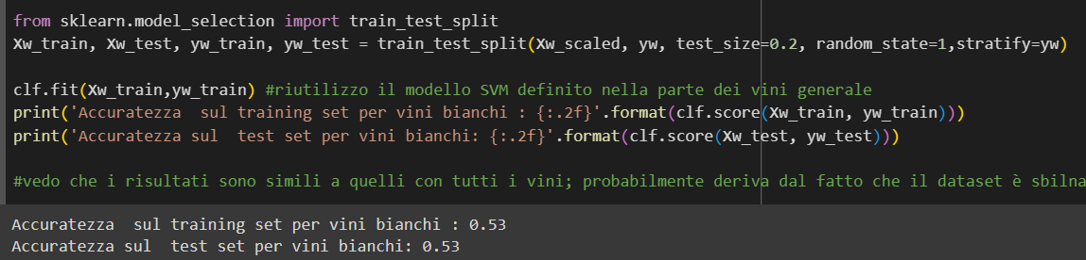
Analisi e classificazione vini bianchi
Anche qui i modelli utilizzati sono stati il linear SVM e il random forest. Di seguito si mostrano i risultati, che sono sostanzialmente invariati rispetto al caso in cui consideravamo i vini tutti insieme. Questo perché il dataset è sbilanciato verso i bianchi.

Slide 34
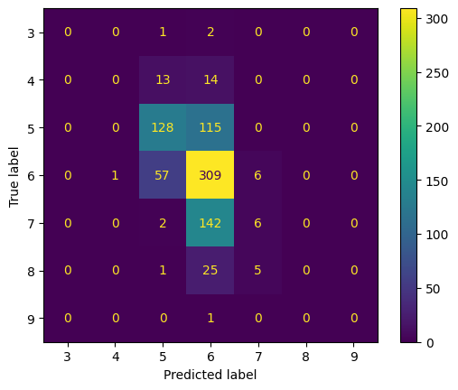

Slide 35
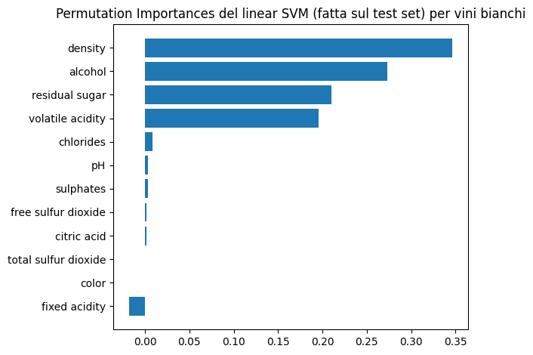

Slide 36
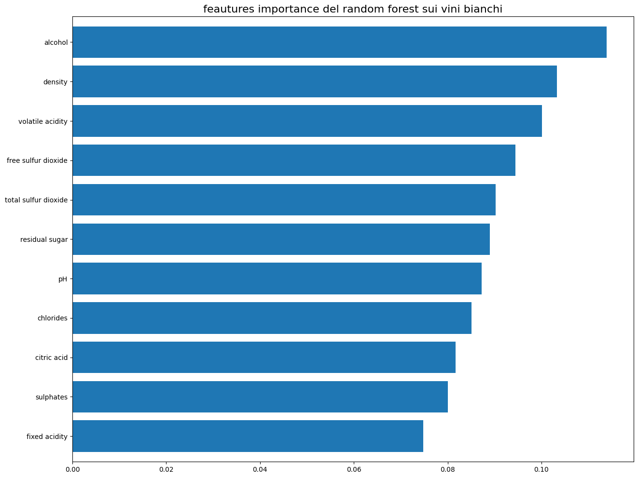
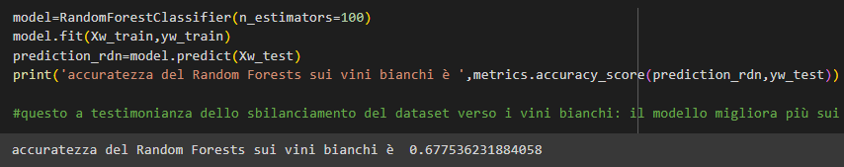

Slide 37
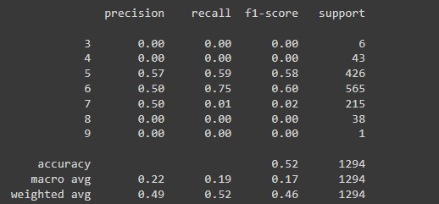
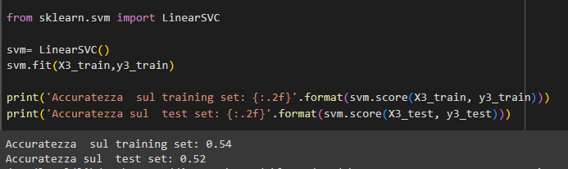
Analisi con rimpiazzo dei missing values
Dopo aver calcolato la media del pH per vini bianchi e rossi, questi valori sono stati utilizzati per rimpiazzare i valori mancanti dei missing values. I missing values delle altre features, essendo solo poche decine, sono stati eliminati.
Si è poi passati ad utilizzare Linear SVM e Random Forest per la classificazione su questi dati e per fare un confronto rispetto l’approccio precedente.
I risultati sono simili : questi missing values hanno poca influenza

Slide 38
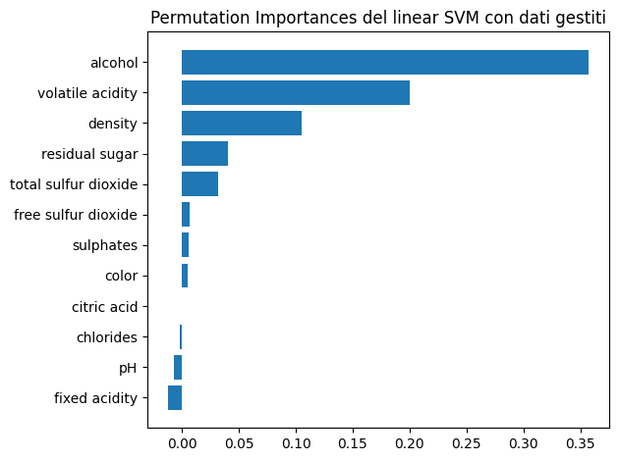
Infatti vedo anche la feature importance molto simile

Slide 39


Slide 40
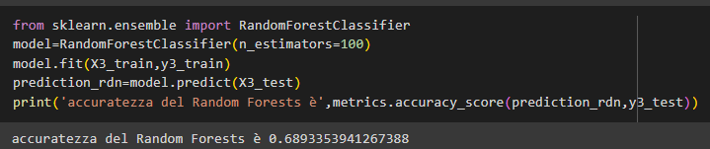
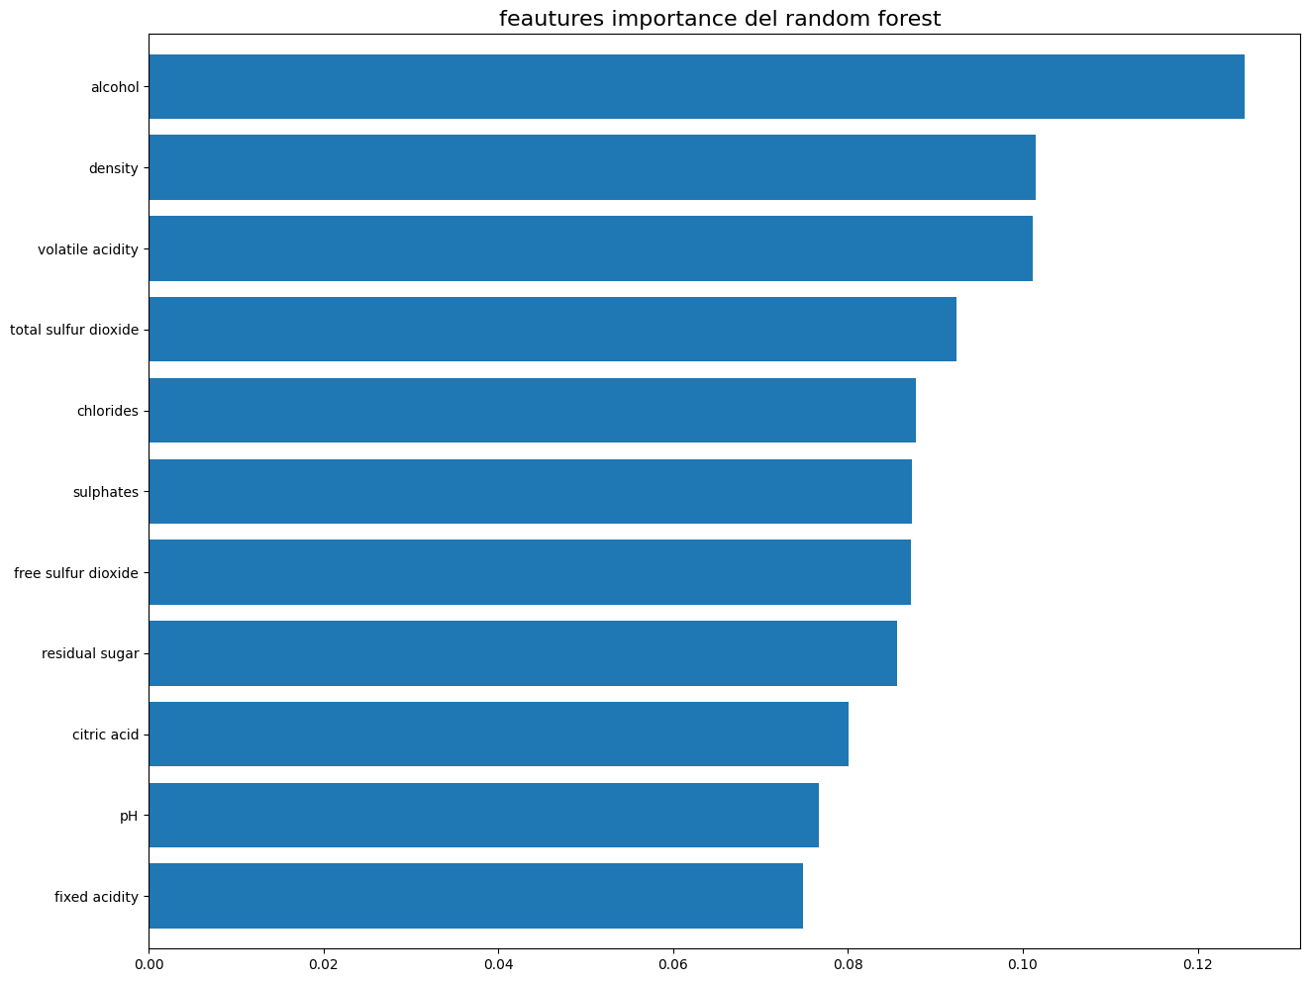
Vedo che il random forest migliora di poco

Slide 41
Conclusioni
Il dataset è sbilanciato fortemente verso i bianchi e questo va a danneggiare l’accuratezza della classificazione dei vini rossi
La diversa gestione dei missing values impatta poco sul linear SVM ma porta ad una migliore classificazione con il Random Forest.
Questo principalmente dovuto al fatto che con il rimpiazzo i modelli hanno più dati a disposizione su cui addestrarsi rispetto al caso in cui i missing values vengono eliminati del tutto
I migliori risultati si hanno sulle classi di qualità 5 e 6 perché sono le più numerose nel dataset

